Slide 1
GA运营与运维的理解
GA云
运营
业务警种
功能/服务
价值最大化
简单供给关系
快速迭代
用户需求
（沉淀/分析/挖掘）
被动变主动
什么是运营：广义的运营其实是指为了帮助产品/平台与用户之间更好地建立起来关系所需要的一切工作和手段，是产品/平台与用户之间互动的桥梁。
什么是云运营：云运营是在运维基础上为了保障云经济、高效地运行以及更好地为业务单位提供云服务，从而充分释放互联网技术的价值所从事的一切活动和工作，是引导云持续发展的重要手段。
应用性能、用户感知
快速交付、数据分析
云运营
体验、效率、效益
业务、服务、用户
“经营”
“活得精彩”
区别&关联
关注
核心
对象
方式
目标
云运维
故障防范与修复
稳定、安全、可靠
基础设施、软硬件
“保障”
“活着”

Slide 2
运营总体框架
制度规范
运营组织
运营流程
监督管理
岗位
职责
范围
环节
结果
对象
方式
内容
核心
运营
经营分析
评估优化
决策调度
成本核算
服务计量
运营指标
监管执行
算力感知
算力调度
统一标准
规划评估
数据分析
提升优化
智能预测
规划决策
运营内容
精细化规划投入
规范管理行为
科学决策及调度
基础
运营
服务管理
资源管理
组织运营
服务目录
服务流程
资源整合
资源优化
组织架构
岗位设置
服务质量
服务支撑
资源监控
资源报告
人员管理
考核办法
提升服务管理效能
提升业务运行质量
提升运营保障效果
工具支撑
管理工具
计量工具
分析工具
基础工具
工单管理
报表管理
成本管理
账单管理
服务分析
用户分析
用户管理
服务管理
合同管理
项目管理
订单管理
管理
订单分析
资源使用
组织管理
系统管理
高效
合理
智能
完整

Slide 3
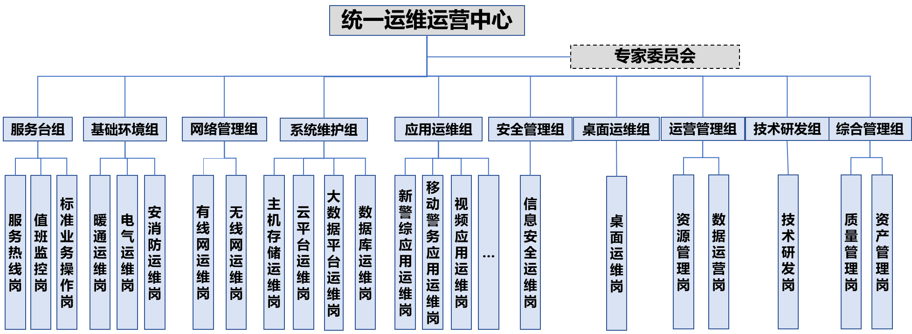
运营需求-运营组织
高效的组织协同，是GA整体运营成功的关键，需要面向各业务警种，建立起涵盖业务警种、服务商的运营组织架构，协同配合。各服务商多个职能模块需协同作战，清晰定义岗位职责，把团队目标落实到岗位职责、技能要求。
业务需求管理
业务应用及服务需求
科信
其他业务警种
XX支队
XX支队
……
运营组织
（虚拟团队）
服务需求管理
整体管控
总体规划
管理执行
质量监管
构建运营组织建议
短期以“专业运营服务赋能+自有运营专员培养”为主
考虑引入成熟的云运营专业服务，通过规划设计完善运营体系，构建运营能力模型，通过自有人员的培养逐步完善运营能力。
长期需建设自身运营组织
建立自身运营组织，逐步将运维工作重心转移至运营侧，重点以创新发展、能力演进、服务支撑等工作为主，提升数字化能力和服务支撑水平。

Slide 4
运营需求-服务管理
服务是连接GA各业务警种之间、警种与服务商之间的纽带，通过整合优化服务目录、规范服务流程、提升服务质量以及强化服务支撑体系，实现各警种之间的高效协同与资源共享，从而推动公安工作整体效能的提升。
服务目录
服务流程
服务质量
服务支撑
可量化：可行的服务量化指标与量算方法。
可管理：服务目录更新、优化服务内容、服务质量与成本控制；
可监控：可通过监控工具、事件监控等方式了解服务的实施情况；
可评论：建立服务评价、投诉建议、事件反馈的服务评论渠道。
服务发布：服务定义、设计、测试、发布。
服务申请与开通：申请、审批、分配、变更等
服务运行及计量：监控、故障、问题、知识库等。
服务退订与回收
技术先进性：性能、质量、监管、集约化等。
平台安全度：应急、防护、权限、检查等。
运维规范性：合规、质量、问题处理等。
业务专业度：风险评估与排查、应急演练等。
用户满意度
工具支撑：管理、计量、分析、基础工具等。
人员支撑：公安运营尚处于早期，可借助专家顾问、运营专员等角色提供辅助运营能力支撑。

Slide 5

运营需求-云服务成本分析
云资源成本分析是计量的前提，是量化云计算价值的重要指标，通过成本及计量可以为运营提供决策支持，可以更加精细化的分析运营能力、评估运营水平，是保障云计算可持续发展的重要手段。
全成本项梳理
构建成本分析模型
预期目标及效果
一次成本归集
运维成本
运维人员成本
运维支持服务成本
MA
……
软件购置费用
高阶目标
趋势预测
资源全面管控
全面数字化
硬件购置费用
实施
费用
运营成本
运营人员成本
IT硬件设备折旧
推广运营成本
……
MA
费用
两次成本分摊
辅助管理决策
运营数据支撑
动态容量规划
软件与许可证、授权成本
软件开发成本
软件测试成本
……
中阶目标
软件成本
服务目录成本分摊
服务目录成本=直接成本+间接成本分摊
服务器成本
存储设备成本
网络设备成本
实施成本
……
资源成本
基础目标
统一计量标准
统一云服务成本模型
时间框架分摊
其他成本
数据中心空间成本
硬件电力成本
散热成本
……
服务目录成本= $\frac{服务目录成本}{资产生命周期 (5年)}$

Slide 6
运营需求-资源运营
通过资源管理满足管理部门、用户及服务商各自对资源管理需求，建立起全面、及时的资源管理与预警体系，实现对使用单位、业务系统、云资源及各类资产的统一管理、统计和展示，并能够向管理单位提供各类基础信息。
管理单位边界
总量规划
建设管理
制度、规范制定
资源监督管理
资源运营内容&生命周期
资源协调与监督
质量考核
管理单位
资源监管
  资源监测
  资源统计
  资源分配
  资源回收
  总体台账
  报表导出
  邮件推送
  综合报告
需求申请
资源绩效评价
使用单位边界
资源管理
资源报告
资源
申请
核算
监督
方案
确定
资源申请规划
资源绩效评价
服务商
资源运行监测
资源运行评估
调优&实施
使用单位
  资源退出
  应用返还
  数据返还
  权限消除
资源
优化
交付
使用
资源退出
  资源分配率
  平均利用率
  容量剩余比
  资源扩缩容
资源统计归纳
服务商边界
资源交付
资源建设
资源维护
使用统计
报表报告输出
资源安全保障
资源迁移部署
资源应急演练

Slide 7


运营需求-容量管理
在云时代，资源池建设和信息化项目建设分离，资源池建设从项目需求驱动转向容量驱动。
项目需求
资源建设
业务部署
持续运营
转变
资源建设
持续运营
项目需求
业务部署
资源建设与项目分离
容量驱动
资源建设与信息化项目建设分离，资源始终能够保证新增业务的使用需求
容量建设要先于业务需求，只能通过容量驱动建设，需要进行容量分析
容量上限
扩容阈值
容量上限受宿主机配置、虚拟机密度、虚拟机规格、集群规模求等诸多因素影响，云资源容量上限经过计算建议设置为70%
阈值与资源池总容量、采购周期，日常容量消耗速度关系密切，计算方式如下：
（上限-（月均消耗量*采购周期））/总容量

Slide 8


运营需求-容量管理
为更科学、合理的开展资源池建设，采用水位驱动资源池规划建设的方法，设定合理的水位阈值，达到阈值启动资源池扩容规划建设。。该方式需要签订框架协议，才能支撑按需灵活扩容。
初始阶段
持续增长阶段水位阈值可根据云资源池建设发展情况调整
预警水位
预警水位
决定水位阈值的主要考虑因素：
触发扩容规划，启动调研，分析未来6个月的资源需求，估算采购量，明确资源扩容计划。
资源规模：
资源规模越大，达到同样水位控制线时可用资源越多，阈值设置可相对高一些。
50%
60%-80%
采购建设周期：
从启动资源扩容，到完成采购和资源上线的周期。周期越短，水位阈值可设定越高。
资源分配上限水位
资源分配上限水位
资源需求增长情况：
资源管控度越成熟，资源需求增量越明确，资源越明确，资源管控越精准，阈值可设定越高。
监控水位到达70%，预示可用资源即将用完，需尽快完成设备采购和资源上线。
80%-100%
70%
持续增长阶段
已用资源
初期阶段
水位定义：已用CPU、内存资源占可用资源的占比，因CPU可超分，内存一般不超分，因此以内存资源的水位作为资源池容量控制主要参数，该水位参数可根据实际情况调整。

Slide 9
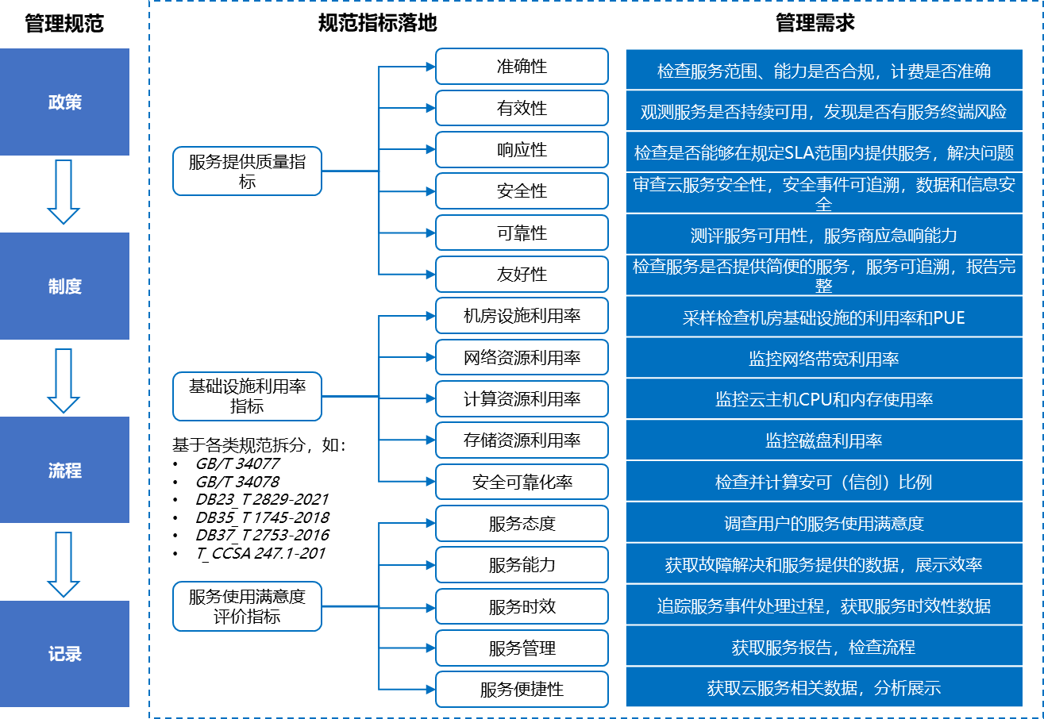
运营需求-运营评估与分析
建立GA云服务质量评价指标体系、评估结果及应用、评估服务提供质量，全面构建整体监管控体系，强化GA整体运营保障能力的建设，构建运营应急响应能力。
管理方
自动获取
人工获取
监管对象
服务商
服务使用方
监管方
资源利用情况
优化调整情况
安全措施实施情况
运行情况
服务情况
重大变更情况
安全保障情况
应急响应情况
资源使用情况
监管内容

Slide 10
运营需求-决策调度
建立GA运营平台，汇聚云资源和云服务能力，形成整体的管理、调度、决策、规划等运营关键点，为GA的整体持续发展和演进提供支撑。
算力调度
规划决策
算力感知
智能预测
能力汇聚
服务商
业务警种
统一运营平台（信息化/数字化能力中心）
协同业务软件开发商基于标准架构业务警种应用SAAS开发，并在运营平台发布
服务商入驻运营平台，提供各种增值服务供用户选择
汇聚
业务应用服务2
业务应用服务1
持续集成的云服务能力
整合传统信息化服务能力
……
硬件
软件
服务
……
异构云服务能力
传统信息化服务
PaaS
SaaS
资源供给
运维支持
安全保障
软件开发
IAAS
……
业务监控
……

